Slide 1
NGỮ VĂN 10
CHÀO MỪNG CÁC EM ĐÃ ĐẾN VỚI GIỜ HỌC!

Slide 2
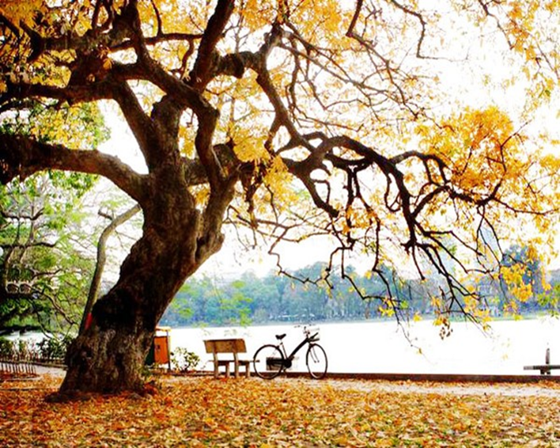
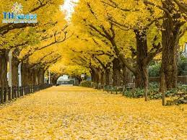
Khởi động
01
Nhìn hình, đoán tên nước/quốc gia.

Slide 3
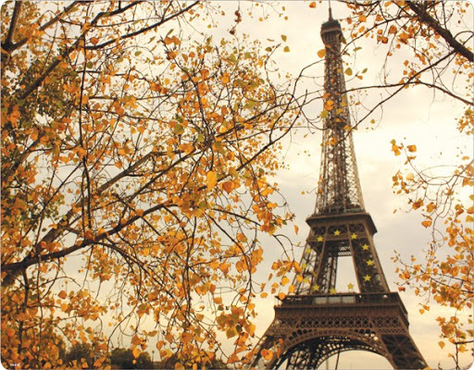
Pháp
(France)

Slide 4
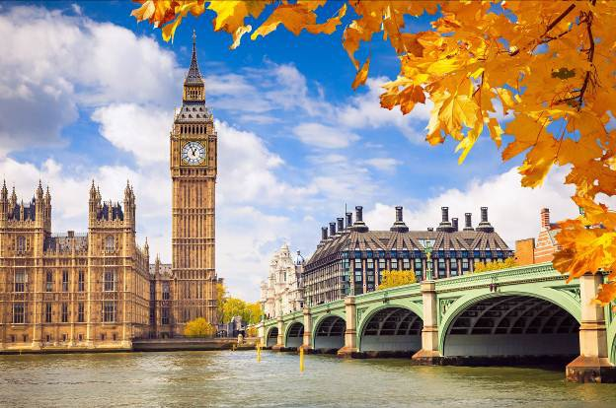
Anh
(England)

Slide 5
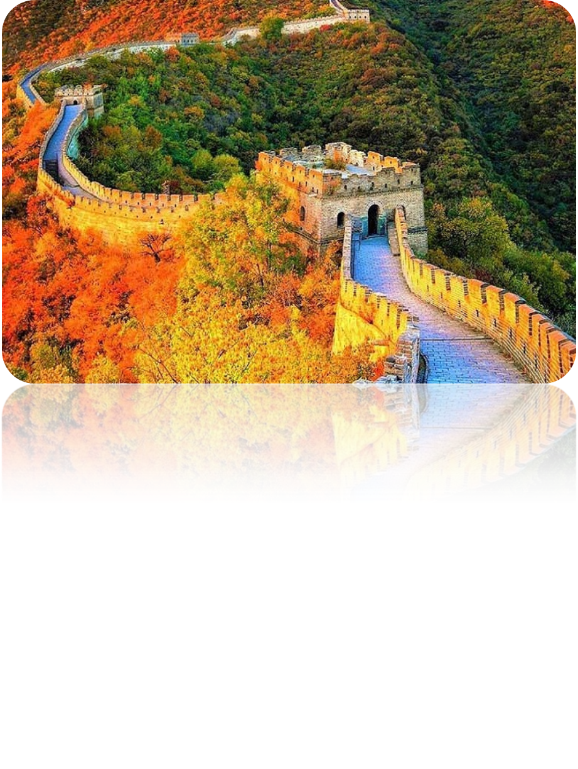
Trung Quốc
(China)

Slide 6
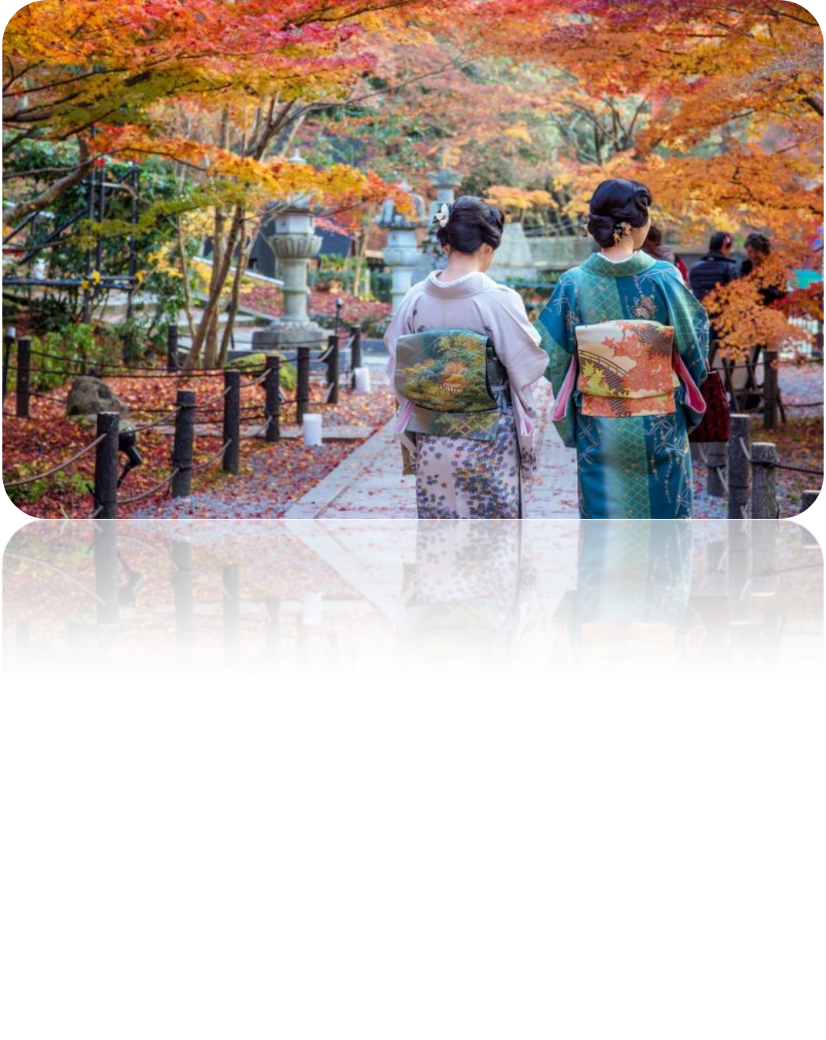
Nhật Bản
(Japan)

Slide 7
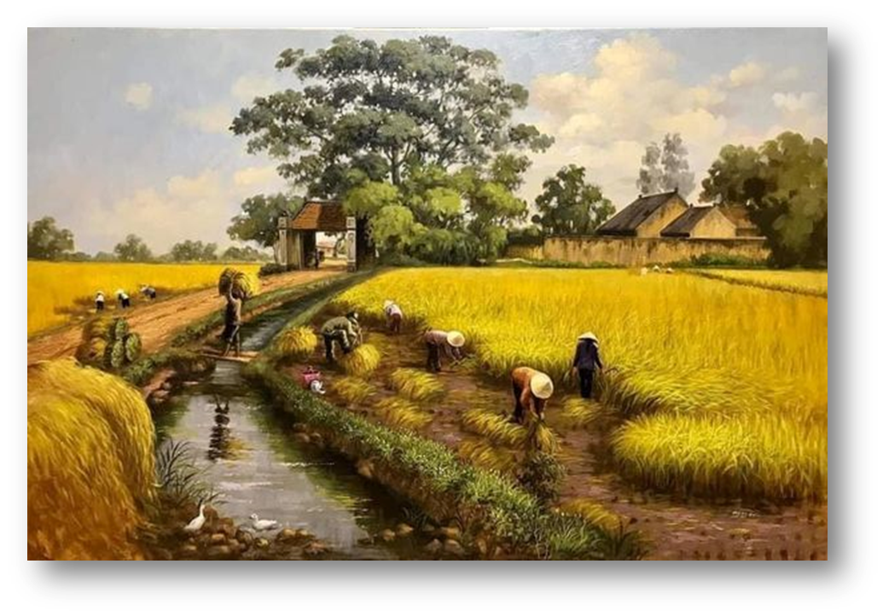
Việt Nam
(Vietnamese)

Slide 8
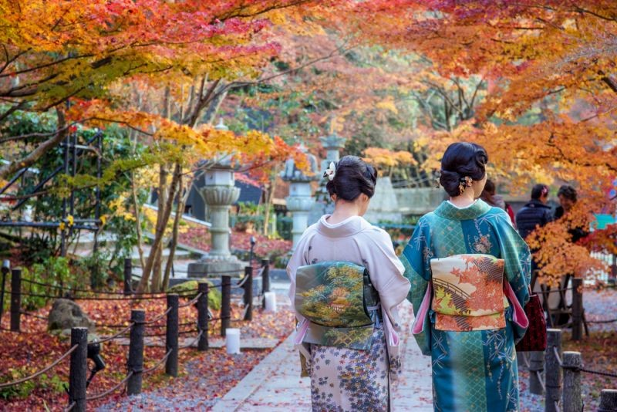
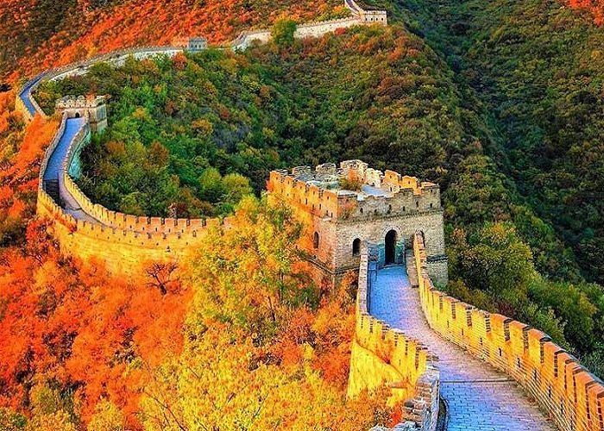
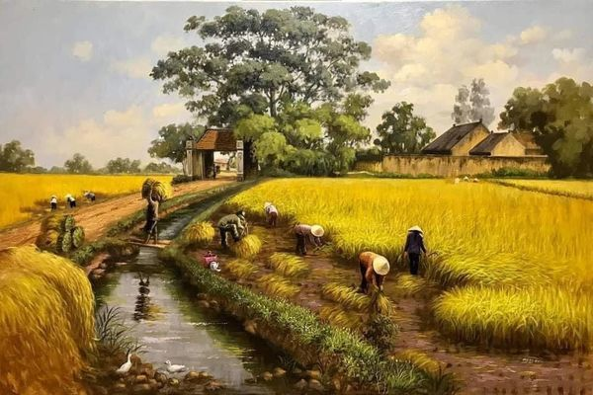
Theo em, những bức hình này là mùa nào trong năm ?

Slide 9
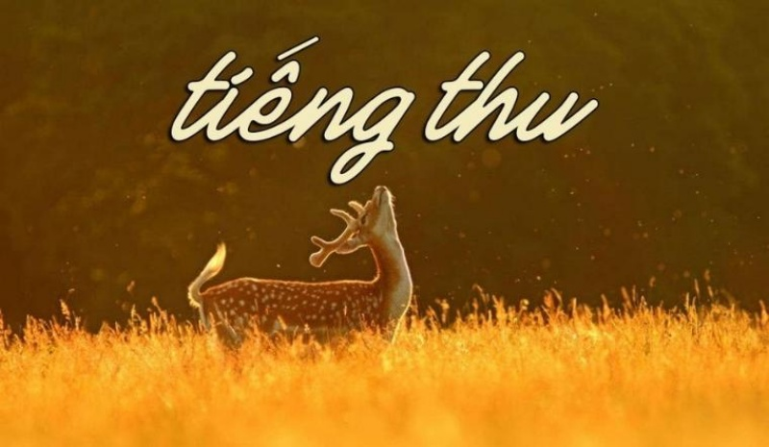
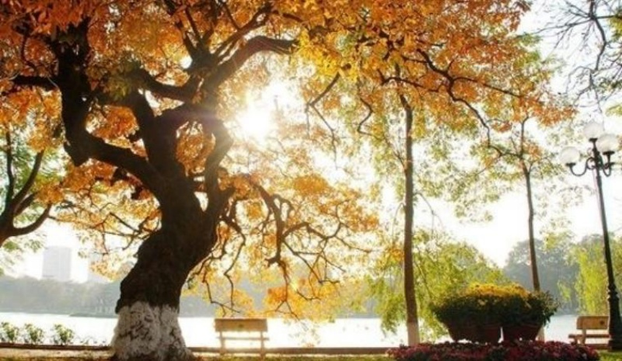
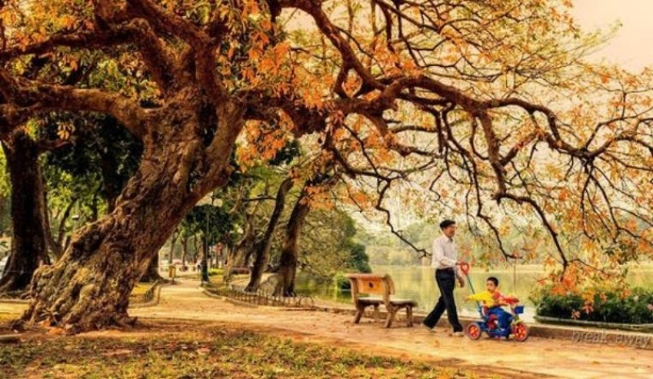
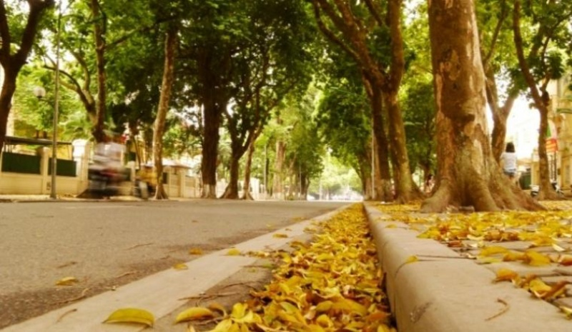
1. Hãy kể tên một số tác phẩm viết về mùa thu mà em biết.
MÙA THU
2. Trong hình dung của em, mùa thu là mùa như thế nào ? (hình ảnh, sắc màu, tiết trời, cảm giác chung của em,…)
Lưu Trọng Lư
Hữu Thỉnh
Nắng thu - Chu Long
Nỗi nhớ mùa thu - Hoàng Minh Tuấn
Heo may - Nguyễn Lan Hương

Slide 10
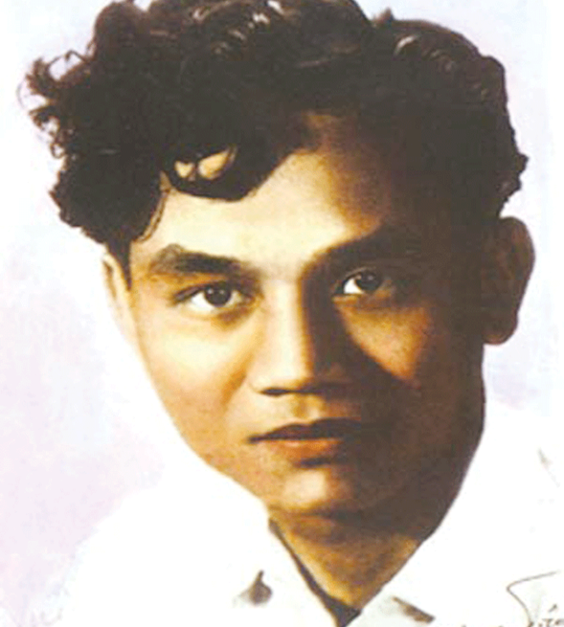
Văn bản 2:
Bài 3. GIAO CẢM VỚI THIÊN NHIÊN (thơ)

Slide 11
MỤC TIÊU BÀI HỌC
01
Tìm hiểu nhan đề “Thơ duyên”.
Xác định chủ thể trữ tình và cảm hứng chủ đạo của bài thơ.
Phân tích, so sánh tác dụng của từ ngữ, hình ảnh, vần, nhịp,… trong việc gợi tả cảnh chiều thu (khổ 1 và khổ 4).
Phân tích sự thay đổi cảm xúc, “duyên tình” của anh và em trong toàn bộ bài thơ.
02
Vận dụng năng lực cảm thụ văn học để đọc hiểu văn bản theo thể loại.
03
Liên hệ so sánh cách cảm nhận thiên nhiên mùa thu của Xuân Diệu với tác giả khác để chỉ ra phong cách của nhà thơ.

Slide 12
Hình thành
kiến thức mới
02
Thơ duyên
Xuân Diệu

Slide 13
Đọc văn bản:
Chiều mộng hoà thơ trên nhánh duyên, Cây me ríu rít cặp chim chuyền. Đổ trời xanh ngọc qua muôn lá, Thu đến - nơi nơi động tiếng huyền. Con đường nhỏ nhỏ gió xiêu xiêu, Lả lả cành hoang nắng trở chiều. Buổi ấy lòng ta nghe ý bạn, Lần đầu rung động nỗi thương yêu. Em bước điềm nhiên không vướng chân, Anh đi lững đững chẳng theo gần. Vô tâm - nhưng giữa bài thơ dịu, Anh với em như một cặp vần.
Mây biếc về đâu bay gấp gấp, Con cò trên ruộng cánh phân vân. Chim nghe trời rộng giang thêm cánh, Hoa lạnh chiều thưa sương xuống dần. Ai hay tuy lặng bước thu êm, Tuy chẳng băng nhân gạ tỏ niềm. Trông thấy chiều hôm ngơ ngẩn vậy, Lòng anh thôi đã cưới lòng em.

Slide 14
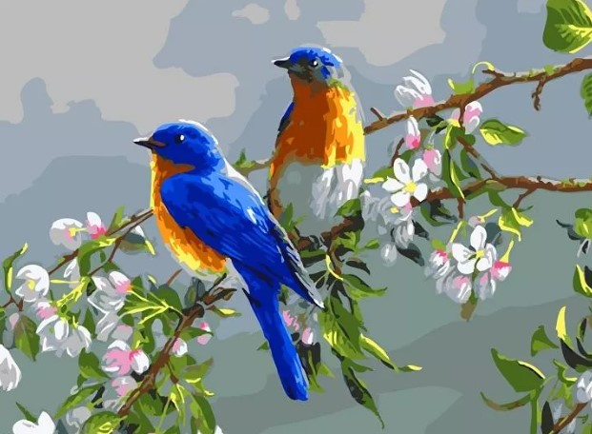
❶ Xác định từ ngữ chỉ mối quan hệ của sự vật trong khổ 1.
Mối quan hệ đó như thế nào ?
Chiều mộng hoà thơ trên nhánh duyên, Cây me ríu rít cặp chim chuyền. Đổ trời xanh ngọc qua muôn lá, Thu đến - nơi nơi động tiếng huyền.
Từ ngữ chỉ mối quan hệ: “cặp chim chuyền” thể hiện mối quan hệ thành cặp đôi, luôn gắn bó bên cạnh nhau.

Slide 15
❷ Trong khổ 4, cảnh vật có sự thay đổi gì so với khổ 1-2 ?
Chiều mộng hoà thơ trên nhánh duyên, Cây me ríu rít cặp chim chuyền. Đổ trời xanh ngọc qua muôn lá, Thu đến - nơi nơi động tiếng huyền. Con đường nhỏ nhỏ gió xiêu xiêu, Lả lả cành hoang nắng trở chiều. Buổi ấy lòng ta nghe ý bạn, Lần đầu rung động nỗi thương yêu.
Mây biếc về đâu bay gấp gấp, Con cò trên ruộng cánh phân vân. Chim nghe trời rộng giang thêm cánh, Hoa lạnh chiều thưa sương xuống dần.
Khổ 4
Khổ 1-2

Slide 16
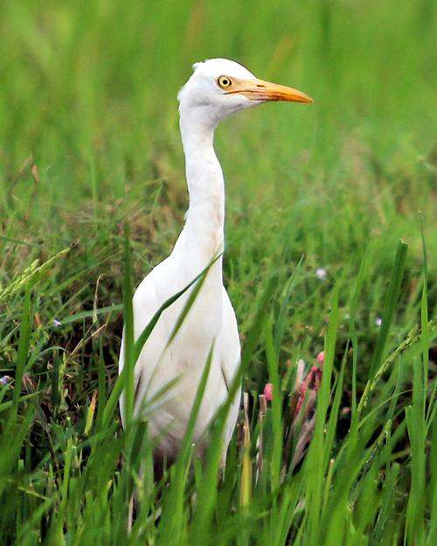
So với khổ 1, 2, cảnh vật ở khổ 4 mang màu sắc trầm hơn, mọi thứ có vẻ dồn dập, vội vàng, hối hả hơn và dường như cô đơn, lẻ loi và lạnh lẽo hơn.
Mây biếc về đâu bay gấp gấp, Con cò trên ruộng cánh phân vân. Chim nghe trời rộng giang thêm cánh, Hoa lạnh chiều thưa sương xuống dần.

Slide 17
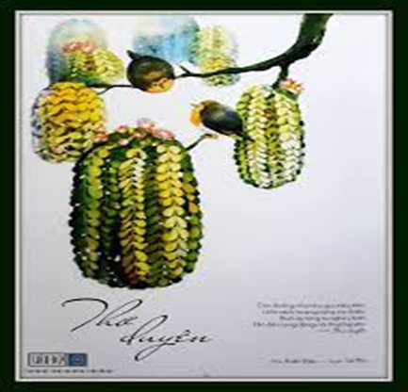
I. Tìm hiểu tác phẩm “Thơ duyên”
1. Xuất xứ:
“Thơ duyên” được in trong tập Thơ thơ (1933-1938), tập thơ đầu tay của Xuân Diệu.
2. Thể thơ:
thất ngôn (7 chữ/dòng), Thơ mới.
3. Nhan đề
HS thảo luận theo bàn/cặp đôi
(4 phút)
Em hiểu thế nào về chữ duyên trong nhan đề Thơ duyên ?

Slide 18
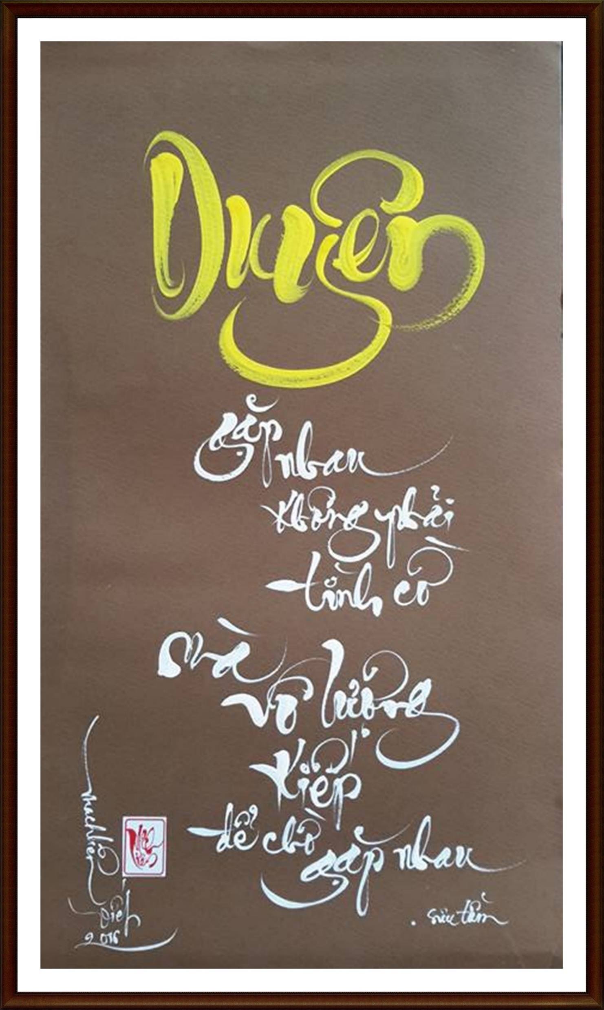
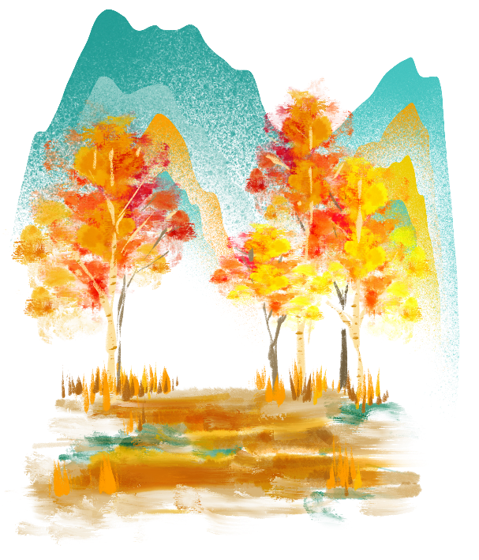

Slide 19
Nghĩa chữ “duyên” rất phong phú
hiểu theo lẽ thường là chỉ tình cảm, sự gặp gỡ giữa con người trong cuộc sống, quan hệ gắn bó tự nhiên mà có.
Trong bối cảnh bài thơ “Thơ duyên” của Xuân Diệu, ta có thể hiểu chữ duyên ở đây là chỉ sự gắn kết, gắn bó, hòa hợp giữa vạn vật: thiên nhiên với thiên nhiên; thiên nhiên với con người; con người với con người.
“Thơ duyên” nói về những duyên tình đẹp đẽ ấy.

Slide 20
4. So sánh cảnh sắc thiên nhiên chiều thu ở khổ 1 và khổ 4
HS thảo luận theo nhóm (4 phút)
Nhóm 1-2: tìm sự giống nhau
Nhóm 3: tìm sự khác nhau về từ ngữ
Nhóm 4: tìm sự khác nhau về hình ảnh
Nhóm 5: tìm sự khác nhau về vần
Nhóm 6: tìm sự khác nhau về nhịp

Slide 21
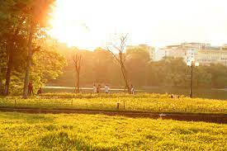
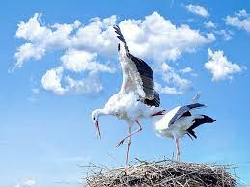
Khổ 1
Chiều mộng hoà thơ trên nhánh duyên, Cây me ríu rít cặp chim chuyền. Đổ trời xanh ngọc qua muôn lá, Thu đến - nơi nơi động tiếng huyền.
Khổ 4
Mây biếc về đâu bay gấp gấp, Con cò trên ruộng cánh phân vân. Chim nghe trời rộng giang thêm cánh, Hoa lạnh chiều thưa sương xuống dần.

Slide 22
TIÊU CHÍ | CẦN CỐ GẮNG (0-4 điểm) | ĐÃ LÀM TỐT (5-7 điểm) | RẤT XUẤT SẮC (8-10 điểm)
Hình thức (2 điểm) | 0 điểm Bài làm còn sơ sài, trình bày cẩu thả Sai lỗi chính tả | 1 điểm Bài làm tương đối đẩy đủ, chỉn chu Trình bày cẩn thận Không có lỗi chính tả | 2 điểm Bài làm tương đối đẩy đủ, chỉn chu Trình bày cẩn thận Không có lỗi chính tả Có sự sáng tạo
Nội dung (6 điểm) | 1-3 điểm Chưa trả lơi đúng câu hỏi trọng tâm Không trả lời đủ hết các ý gợi dẫn Nội dung sơ sài mới dừng lại ở mức độ biết và nhận diện | 4-5 điểm Trả lời tương đối đầy đủ các ý gợi dẫn Trả lời đúng trọng tâm Có ít nhất 1 – 2 ý mở rộng nâng cao | 6 điểm Trả lời tương đối đầy đủ các ý gợi dẫn Trả lời đúng trọng tâm Có nhiều hơn 2 ý mở rộng nâng cao Có sự sáng tạo
Hiệu quả nhóm (2 điểm) | 0 điểm Các thành viên chưa gắn kết chặt chẽ Vẫn còn trên 2 thành viên không tham gia hoạt động | 1 điểm Hoạt động tương đối gắn kết, có tranh luận nhưng vẫn đi đến thông nhất Vẫn còn 1 thành viên không tham gia hoạt động | 2 điểm Hoạt động gắn kết Có sự đồng thuận và nhiều ý tưởng khác biệt, sáng tạo Toàn bộ thành viên đều tham gia hoạt động
Điểm
TỔNG

Slide 23
Đều là những bức tranh thiên nhiên miêu tả vẻ đẹp phong phú và giàu cảm xúc của mùa thu, thầm kín gợi lên khát khao lứa đôi.
Khổ 1 và Khổ 4
Giống nhau

Slide 24
 | Khổ 1 | Khổ 4
Khác nhau
- Từ ngữ: hòa, ríu rít, cặp,…  mối quan hệ thắm thiết, hòa quyện.
- Từ ngữ: gấp gấp, phân vân,…  sự xa cách.
- Hình ảnh: thực và mộng ảo cây me, cặp chim chuyền, trời xanh ngọc; chiều mộng hòa thơ trên nhánh duyên  không gian đẹp, thơ mộng.
- Hình ảnh: mây biếc, con cò, chiều thưa, sương xuống  đẹp, đượm buồn.
- Vần: uyên  sự nhẹ nhàng, đằm thắm.
- Vần: ân  sự trầm lắng.
- Nhịp: 2/2/3  khoan thai.
- Nhịp: 4/3  gấp gáp, vội vã.

Slide 25
Khổ 1
Khác nhau
Khổ 4
Cảnh chiều thu tươi vui, trong ngần, mơ mộng với hình ảnh cặp chim chuyền ríu rít, bầu trời thu trong xanh đang tuôn tràn ánh sáng ngọc qua kẽ lá và khúc giao hoà du dương của đất trời vào thu tựa như tiếng đàn lan toả dịu dàng sâu lắng trong không gian.
Cảnh chiều thu chuyển sang thời khắc mới: chiều thưa với sương xuống dần. Các hình ảnh đều đơn lẻ, cô độc: áng mây, cánh chim,… đang vội vã, phân vân tìm nơi chốn của mình khi chiều lạnh dần buông.

Slide 26
5. Chủ thể trữ tình và cảm hứng chủ đạo của bài thơ
HS thảo luận theo dãy (3 phút)
Dãy bên ngoài
Xác định chủ thể trữ tình trong bài thơ.
Dãy bên trong
Cảm hứng chủ đạo của bài thơ.

Slide 27
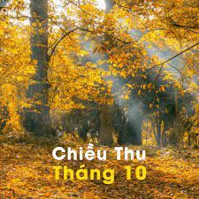
a. Chủ thể trữ tình
xuất hiện ở 2 dạng: chủ thể ẩn và chủ thể có danh xưng rõ ràng “anh”.
b. Cảm hứng chủ đạo
niềm mộng mơ của chủ thể trữ tình trước cảnh trời đất vào thu. Trời đất se duyên, vạn vật hữu duyên khiến duyên tình của “anh” và “em” tất yếu gắn bó, vô tình mà hữu ý.

Slide 28
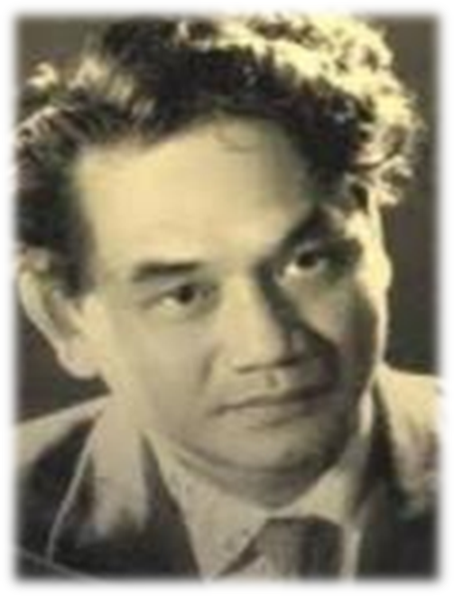
II. Tác giả

Slide 29
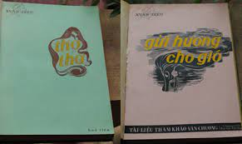
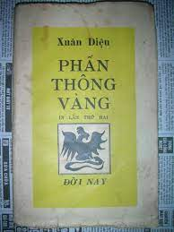
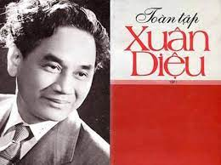
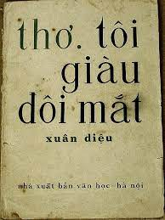
TÁC PHẨM TIÊU BIỂU

Slide 30
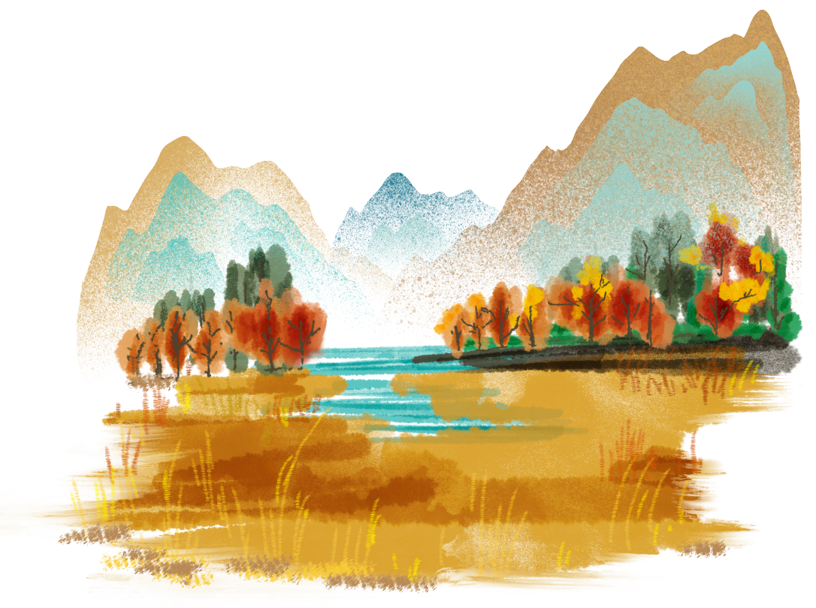
Xuân Diệu mới nhất trong các nhà thơ mới - nên chỉ những người còn trẻ mới thích đọc Xuân Diệu, mà đã thích thì phải mê. Xuân Diệu không như Huy Cận vừa bước vào làng thơ đã được người ta dành ngay cho chỗ ngồi yên ổn. Xuân Diệu đến giữa chúng ta tới nay đã ngót năm năm mà những tiếng khen chê chưa ngớt. Người khen, khen hết sức; người chê, chê không tiếc lời. (Thi nhân Việt Nam, Hoài Thanh-Hoài Chân)
Ngày một ngày hai cơ hồ ta không còn để ý đến những lối dùng chữ đặt câu quá Tây của Xuân Diệu, ta quên cả những ý tứ người đã mượn trong thơ Pháp. Cái dáng dấp yêu kiều, cái cốt cách phong nhã của điệu thơ, một cái gì rất Việt Nam, đã quyến rũ ta. (Thi nhân Việt Nam, Hoài Thanh-Hoài Chân)
Thơ ông tài hoa, tinh tế và sang trọng (Chân dung và đối thoại, Trần Đăng Khoa)

Slide 31
Luyện
tập
03

Slide 32
Câu 1: Bài Thơ duyên được in trong tập thơ nào?
C. Thơ thơ
A. Gửi hương cho gió
B. Riêng chung
D. Hai đợt sóng

Slide 33
Câu 2: Bài Thơ duyên được viết theo thể thơ …
A. Thất ngôn
C. Lục bát
B. Tự do
D. Ngũ ngôn

Slide 34
Câu 3: Xuân Diệu được mệnh danh là …
A. Ông Hoàng thơ tình
C. Nhà thơ cổ điển
B. Nhà thơ của làng quê
D. Nhà thơ hiện thực

Slide 35
Câu 4: Cách hiểu chữ duyên trong bài Thơ duyên …
C. Chỉ sự giao duyên giữa thiên nhiên với thiên nhiên, con người với thiên nhiên, con người với con người
A. Chỉ sự duyên dáng của cô gái
B. Chỉ tình yêu nam và nữ
D. Chỉ những sự gặp gỡ trong đời

Slide 36
Câu 5: Cảnh sắc thiên nhiên ở khổ 1 được gợi ra từ yếu tố nào ?
C. Từ ngữ, hình ảnh, vần, nhịp
A. Màu sắc, từ ngữ, hình ảnh, vần
B. Màu sắc, hình ảnh, âm thanh
D. Hình ảnh, màu sắc, vần, nhịp

